Slide 1
Data Science AED, Estimativas e Boxplot
Prof. Me. Fernando Nemec

Slide 2
Assuntos para hoje
Distribuição de Bernoulli (veremos quando falarmos sobre distribuições)
Correção do Checkpoint (veremos hoje)
Utilização de Python para arranjo, combinação e probabilidade (veremos hoje)
Teorema de Bayes (veremos hoje)
Introdução à Análise Exploratória de Dados (AED)

Slide 3
Análise Exploratória de Dados
Disciplina relativamente novo em estatística
Termos cunhado por John Tukey em 1962 no estudo “O Futuro da Análise de Dados”
O livro seminal dessa disciplina é Exploratory Data Analysis de 1977, escrito por Tukey.
Evoluiu muito além do seu escopo original com o aumento da capacidade computacional moderna.
Evolução também se deu pela maior quantidade de dados disponíveis atualmente possibilitando análises quantitativas em diversas modalidades.
Em resumo, enquanto a estatística clássica se concentra na inferência, a análise exploratória de dados utiliza a inferência somente como um dos seus componentes.

Slide 4
Dados retangulares e não retangulares
Dados retangulares são, resumidamente, aqueles que podem ser expressos na forma de tabela, como um banco de dados relacional, uma planilha. São matrizes bidimensionais que representam linhas (como registros) e colunas (como variáveis).
Dados não retangulares são aqueles expressos de formas não bidimensionais, como séries temporais, estruturas de dados relacionais, estruturas de dados de rede.
Cada tipo de dado tem sua forma e ferramentas diferentes para a análise e nessa aula vamos nos concentrar somente em dados retangulares.

Slide 5
Estimativas de localização
Uma estimativa de localização define um valor típico para uma variável, ou seja, onde a maioria dos dados está localizada, ou a sua tendência central.
Média: soma de todos os valores, dividido pelo número de valores.
Média ponderada: soma de todos os valores, multiplicada por pesos e dividido pela soma dos pesos.
Mediana: valor que ocupa a posição central do dados. Também chamado de 50º percentil
Mediana ponderada: valor cuja posição está no centro da soma dos pesos, estando metade da soma antes e metade depois desse dado.

Slide 6
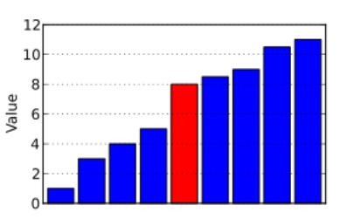
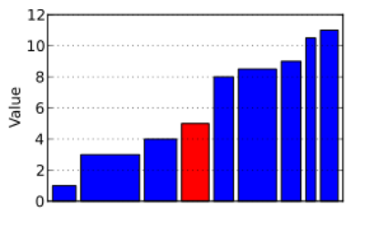
Diferença entre mediana e mediana ponderada

Slide 7
Estimativas de localização
Média aparada: média de todos os valores depois da exclusão de um número fixo de valores extremos.
Outlier: um valor de dados que é muito diferente da maioria dos dados.
Estatísticos se referem aos valores calculados a partir de dados em mãos como estimativas.
Cientistas de dados costumam se referir a métricas.

Slide 8
Estimativas de localização
Por que usar médias ponderadas?
Alguns valores são intrinsecamente mais variáveis que outros. Num conjunto de sensores, o menos preciso, por exemplo, poderia ter um peso menor no cálculo da média.
Por que usar mediana ao invés de média?
Medianas são estimativas robustas. Isso significa que elas não são afetadas por outliers da mesma forma que a média aritmética.

Slide 9
Estimativas de localização
Por que usar média aparada?
Para remover o efeito dos outliers na composição da média.
Por que não faz sentido uma mediana aparada?
Porque ela já é robusta, os outliers não têm efeito sobre a estimativa.
Por que outliers são importantes?
Embora possam ser empecilhos na análise preditiva, na análise de anomalias eles são fundamentais.

Slide 10
Estimativas de variabilidade
A variabilidade (ou dispersão) mede como os valores de um dado estão compactados ou espalhados.
Desvios: a diferença entre os valores observados e a estimativa de localização.
Variância: a soma dos quadrados dos desvios da média, divididos por n - 1, em que n é o número de observações da amostra.
Desvio-padrão: a raiz quadrada da variância.
Amplitude: A diferença entre o maior e o menor valor no conjunto de dados.

Slide 11
Estimativas de variabilidade
Estatísticas ordinais: métricas baseadas nos valores de dados classificados do menor para o maior.
Percentil ou quantil: valor tal que P% dos valores assumam esse valor ou menos e (100-P)% assumam esse valor ou mais.
Amplitude interquartílica (IQR): A diferença entre o 75º percentil e o 25º percentil.
Desvio absoluto mediano da mediana: a mediana dos desvios absolutos da mediana.

Slide 12
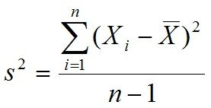
Fórmula da variância amostral

Slide 13
Explorando a distribuição de dados
Boxplot: gráfico apresentado por Tukey como um modo rápido de visualização de distribuição dos dados.
Tabela de frequências: registro da contagem de valores numéricos que caem em um conjunto de intervalos.
Histograma: gráfico da tabela de frequências com as colunas no eixo x e a contagem no eixo y.

Slide 14
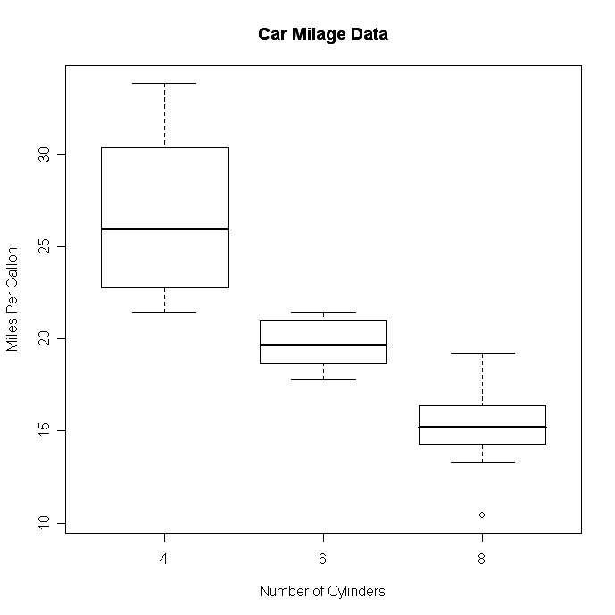
Boxplot
A área retangular é a amplitude entre o 75º percentil e o 25º percentil (também chamado do IQR).
As linhas tracejadas são hastes ou whiskers e representam os máximos e mínimos desconsiderando outliers (+/-1,5*IQR)
A linha central do retângulo é a mediana.
Podem existir pontos no mesmo eixo das hastes, que são outliers.

Slide 15
Tabela de frequência
Time | Campeonato Paulista
Corinthians | 30
Palmeiras | 25
São Paulo | 22
Santos | 22
Primeira coluna o evento computado
Segunda coluna a frequência de ocorrência

Slide 16
Dados binários ou categóricos
Moda: valor ou valores que aparecem com maior frequência nos dados.
Valor Esperado (EV): quando categorias podem ser associadas a valores discretos, é possível calcular o valor médio com base na probabilidade de ocorrência de uma categoria. Esse valor médio é o valor esperado.
μ = Σ(x * P(x))

Slide 17
Exemplo de EV
Cliente | P(compra $50) | P(compra $10) | P(compra $0) | EV
Homem | 10% | 5% | 85% | $5,5
Mulher | 25% | 40% | 35% | $16,5

Slide 18
Correlação
Coeficiente de correlação: métrica que mede o nível em que variáveis numéricas estão associadas umas às outras. Comumente usa-se o coeficiente de correlação de Pearson.
Matriz de correlação: uma tabela que mostra as variáveis nas linhas e nas colunas e os valores das células são o índice de correlação entre as variáveis.
Diagrama de dispersão: um gráfico onde o eixo x tem o valor de uma variável e o y o valor de outra variável.

Slide 19
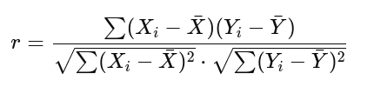
Formula do Coeficiente de Correlação de Pearson

